Slide 1

Халкыбызның тургае –
Салих Сәйдәшев.
Казан шәһәре Совет районы
175 нче гомуми урта белем бирү мәктәбенең татар теле һәм әдәбияты укытучысы
Әхтямова Гөлназ Мингали кызы.

Slide 2
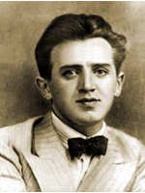
Салих Сәйдәшев
(1900-1954)

Slide 3
Балачак хатирәләре...
Ул 1900нче елның 3 нче декабрендә Казан шәһәрендә туган.
Әтисе Җамалетдин-байда кучер булып эшләгән,соңрак үзе сату эше белән шөгыльләнә.

Slide 4
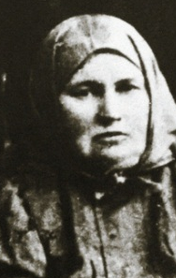
Әнисе-Мәхубҗамал бик ягымлы,мөлаем кеше.Бик матур түбәтәйләр чиккән.

Slide 5
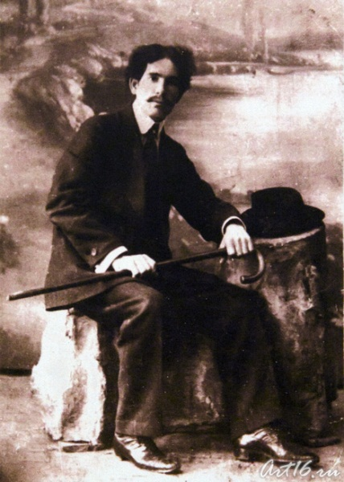
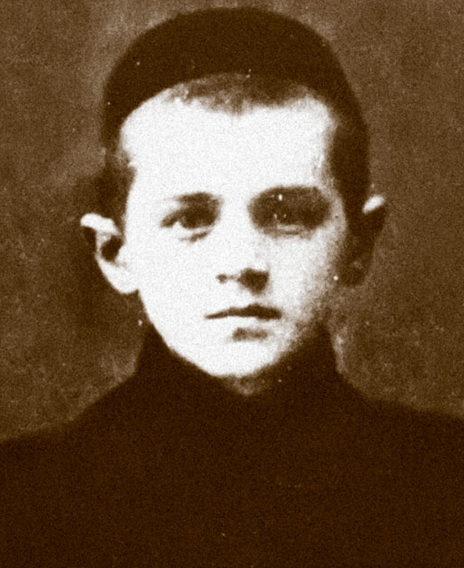
Кечкенә
Салих...
Салихның
беренче укытучысы
Заһидулла Яруллин.

Slide 6
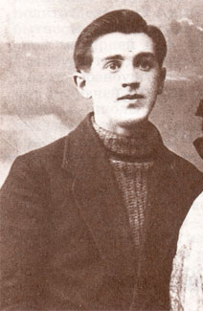
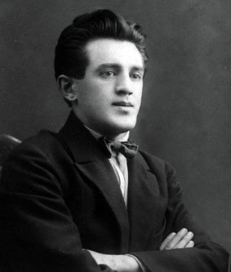
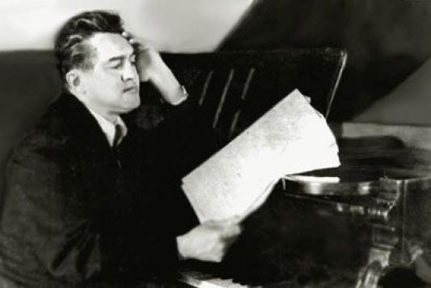
Сәйдәшнең яшьлек еллары…

Slide 7
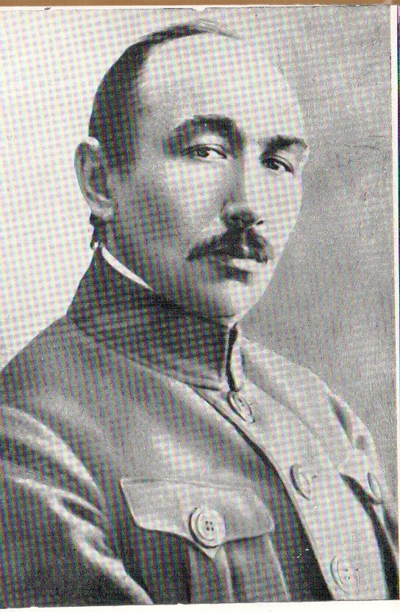
Салихның табигатьтән бирелгән музыкаль сәләтен беренче күрүче җизнәсе Шиһап Әхмәров була

Slide 8
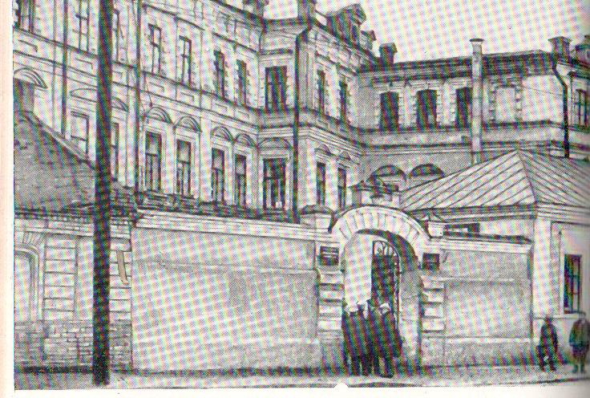
Салих укыган мәктәп-Тукай урамы 34 нче йортта урнашкан.

Slide 9
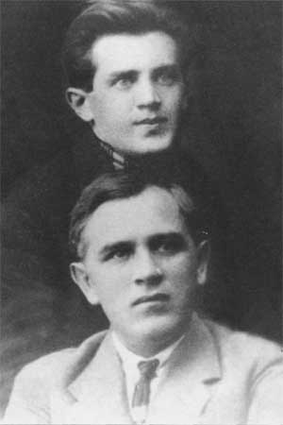
Салих Сәйдәшев һәм Кәрим Тинчурин

Slide 10
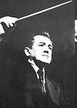
Сәйдәшев – татар театрында музыка бүлеге мөдире һәм дирижер.

Slide 11
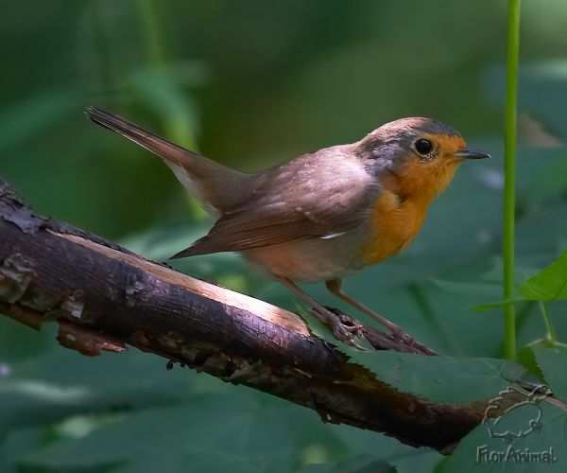
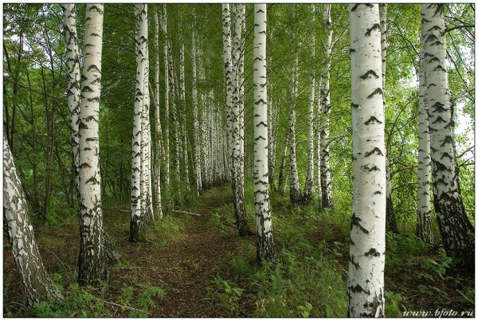

Slide 12
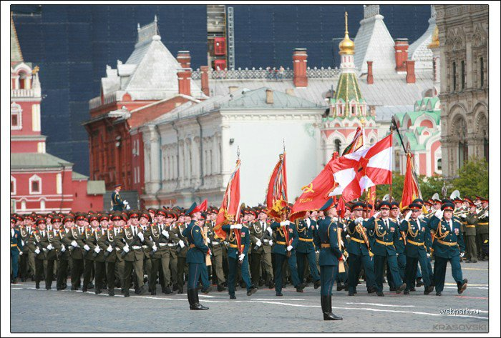

Slide 13
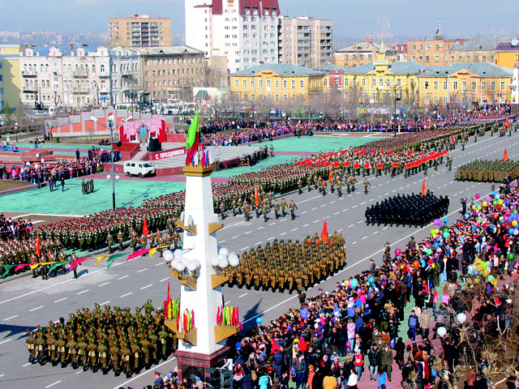

Slide 14
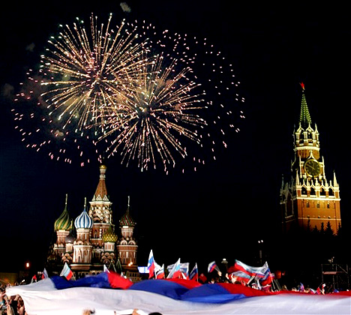

Slide 15
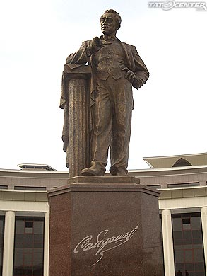
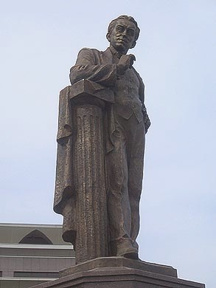
Казанда- Салих Сәйдәшев һәйкәле

Slide 16
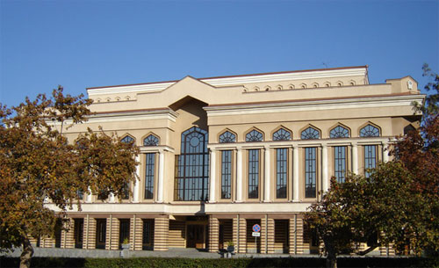
Сәйдәшев исемендәге Зур концерт залы.

Slide 17
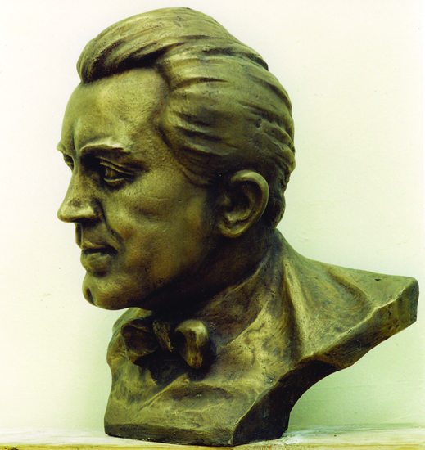

Slide 18
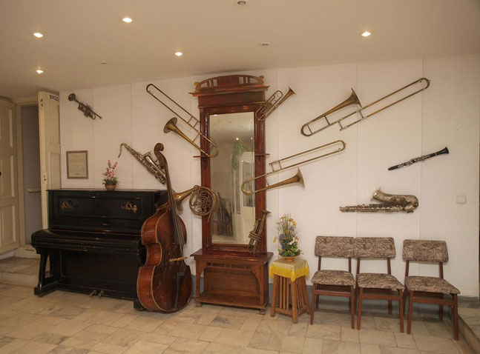
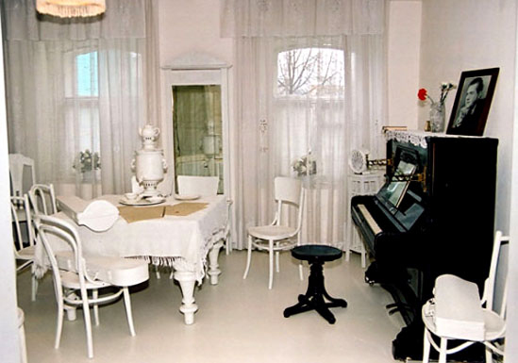
Музейдан күренешләр...

Slide 19
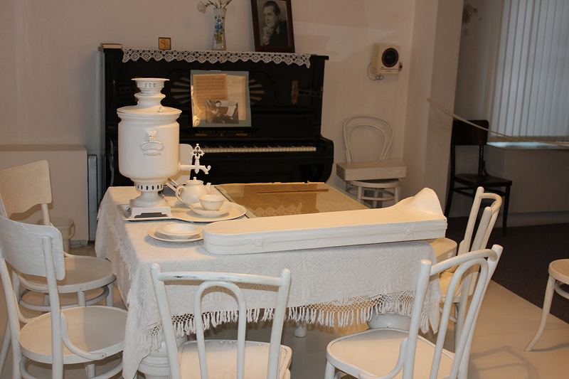
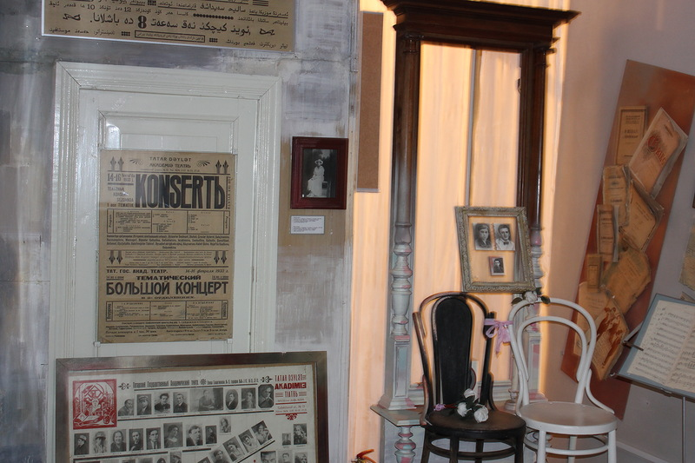

Slide 20


